Slide 1
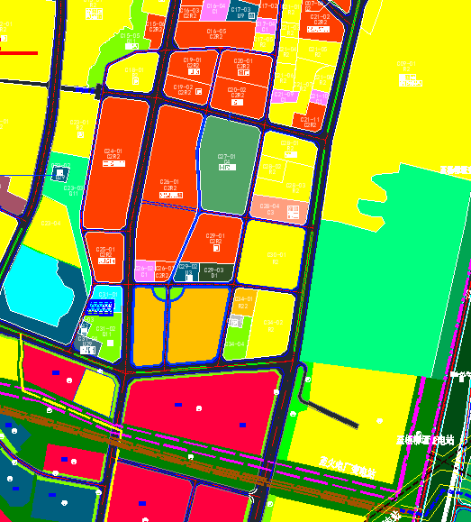
达州市南城区中心组团控制性详细规划C34-02地块规划调整方案公示
公示说明
《 达州市南城区中心组团控制性详细规划C34-02地块规划调整方案》是在《达州市城市总体规划》《达州市南城区中心组团控制性详细规划》的指导下，对南城区中心组团控制性详细规划C34-02地块进行的规划调整。该调整方案已经达州市国土空间规划委员会第20次专委会审议通过，现将该调整方案内容进行公示征求社会公众意见。若对此调整方案有异议或者疑问者，请与我局联系。
达州市自然资源和规划局
2022年8月31日
公示时间：10天
公示地点：达州市自然资源和规划局官网、达州市城市规划馆内。
公示期限：2022年8月31日至2022年9月9日
项目名称： 达州市南城区中心组团控制性详细规划C34-02地块规划调整方案
调整内容：
1.项目概况
南城区中心组团控制性详细规划 C30-01地块（启悦府，已建成）和C34-02（启祥府，未建）地块原为同一开发企业取得的居住用地，但启悦府项目建设过程中形成了遗留问题。为更好地解决启悦府建设遗留问题，达川区政府已对C34-02地块收回为国有储备土地。为促进集约节约利用土地，提高土地利用率，拟对南城区中心组团控制性详细规划C34-02地块进行规划调整。
2.调整内容
C34-02地块用地面积约42.26亩，规划用地性质为居住用地，原规划指标：容积率≤1.08、建筑密度≤30%、绿地率≥30%、建筑限高100m，拟调整为：容积率≤2.5、建筑限高80m，其余规划指标不变。
附注：
1.陈述申辩意见反馈方式：
（1）信函反馈意见：请邮寄至达州市通川区西外镇凤凰大道386号（达州市自然资源和规划局国土空间规划科）
（2）咨询电话：0818-2143757
2.有效反馈意见期：信函反馈意见邮戳日不应超过意见反馈期最后一天，逾期视为无效意见，不予采纳。
3.有效反馈意见：注明真实联系人姓名、联系电话、联系地址，如反馈意见不准确或不完整、无法及时进一步核对有关情况的视为无效意见。
4.查询网址：http://zrzyj.dazhou.gov.cn/
达州市南城区中心组团局部地块位置示意图
绥定 大 道
汉兴 大 道
南 国 大 道
C34-02地块
启悦府
达州音乐公园
杨 柳 公 园
 | 地块编号 | 地块面积 | 用地性质 | 容积率 | 建筑密度 | 绿地率 | 建筑限高
调整前 | C34-02 | 28174.93㎡ （42.26亩） | 居住用地 | ≤1.08 | ≤30% | ≥30% | 100m
调整后 | C34-02 | 28174.93㎡ （42.26亩） | 居住用地 | ≤2.5 | ≤30% | ≥30% | 80m

